Slide 1

Prvky kovových konstrukcí
BOA002
Ing. Martin Vild, Ph.D.
04/2023

Slide 2
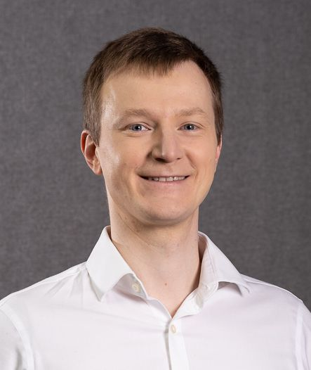


Prezentuje
Ing. Martin Vild, Ph.D.
IDEA StatiCa – Product Owner
VUT FAST – Odborný asistent
Výzkum:
Přípoje ocelových konstrukcí
Metoda konečných prvků
Scopus Author ID: 56188615700
Člen komisí:
CEN/TC 250/SC 3/WG 8 "Evolution of EN 1993-1-8 - Joints and connections“
ECCS TC10 “Structural Connections”
Web:
https://www.fce.vutbr.cz/KDK/vild.m/
email: martin.vild@vutbr.cz
Kancelář: C203
Konzultace:
po domluvě

Slide 3
Obsah
Vzpěr členěných prutů
  EN 1993-1-1, Čl. 6.4
  Příhradové spojky (6.4.2)
  Rámové spojky (6.4.3)

Slide 4
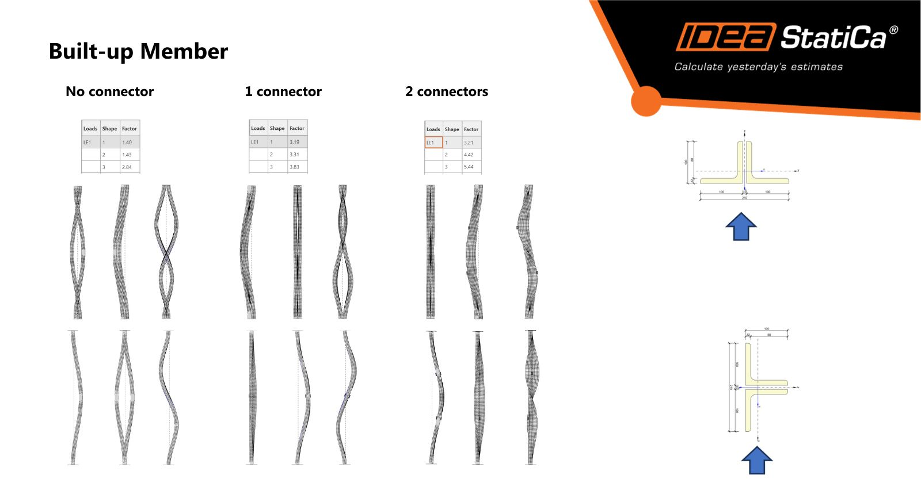

Slide 5
Členěné pruty
Příhradové spojky
Rámové spojky

Slide 6
Členěné průřezy

Slide 7
Členěné pruty
Podmínky použití:
Příhradové nebo rámové spojky
Tvoří stejné panely s rovnoběžnými pásy
Posudek:
Vybočení rovinným vzpěrem
Kolmo na hmotnou osu
Kolmo na nehmotnou osu

Slide 8
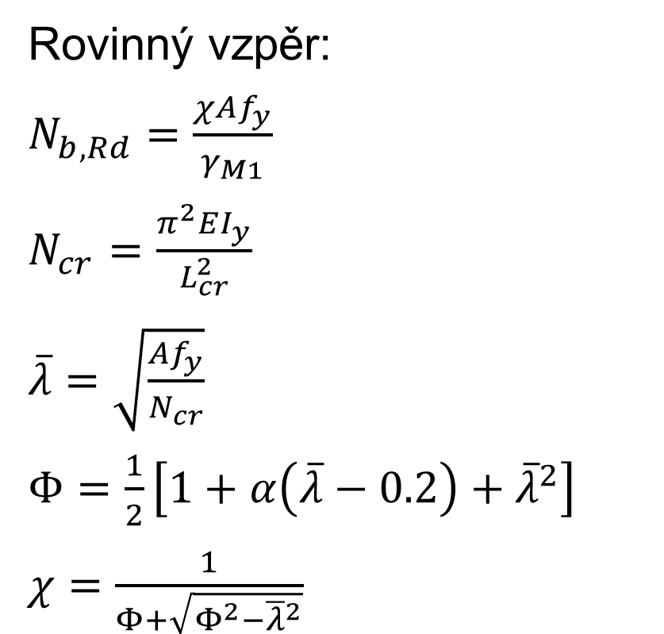

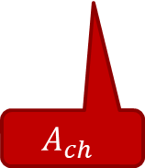
Vybočení kolmo na hmotnou osu
Rovinný vzpěr:
$N_{b,Rd}=\frac{χAf_{y}}{γ_{M1}}$
$N_{cr}=\frac{π^{2}EI_{y}}{L_{cr}^{2}}$
$\overline{λ}=\sqrt{\frac{Af_{y}}{N_{cr}}}$
$Φ=\frac{1}{2}\left[1+α\left(\overline{λ}−0.2\right)+{\overline{λ}}^{2}\right]$
$χ=\frac{1}{Φ+\sqrt{Φ^{2}−{\overline{λ}}^{2}}}$
$$A_{ch}$$
$A=2A_{ch}$

Slide 9
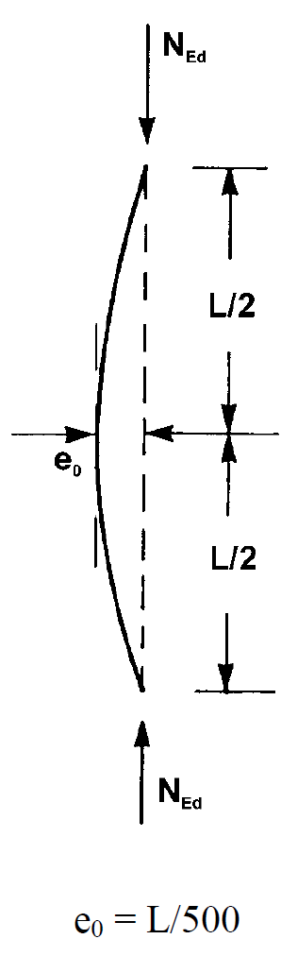
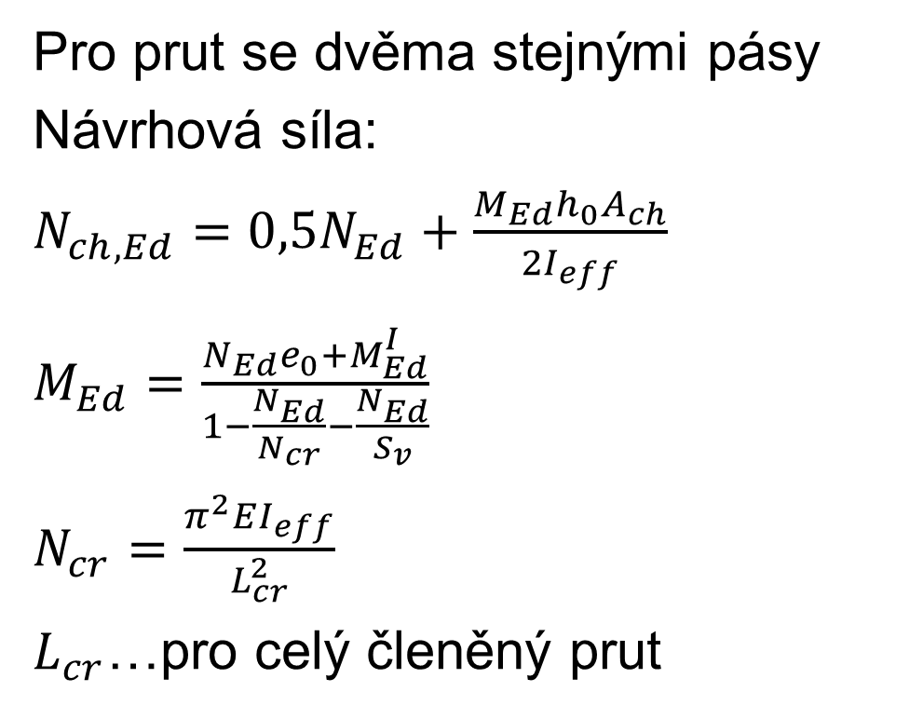
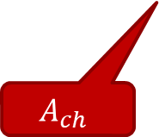
Vybočení kolmo na nehmotnou osu
Pro prut se dvěma stejnými pásy
Návrhová síla:
$N_{ch,Ed}=0,5N_{Ed}+\frac{M_{Ed}h_{0}A_{ch}}{2I_{eff}}$
$M_{Ed}=\frac{N_{Ed}e_{0}+M_{Ed}^{I}}{1−\frac{N_{Ed}}{N_{cr}}−\frac{N_{Ed}}{S_{v}}}$
$N_{cr}=\frac{π^{2}EI_{eff}}{L_{cr}^{2}}$
$L_{cr}$…pro celý členěný prut
$$A_{ch}$$

Slide 10
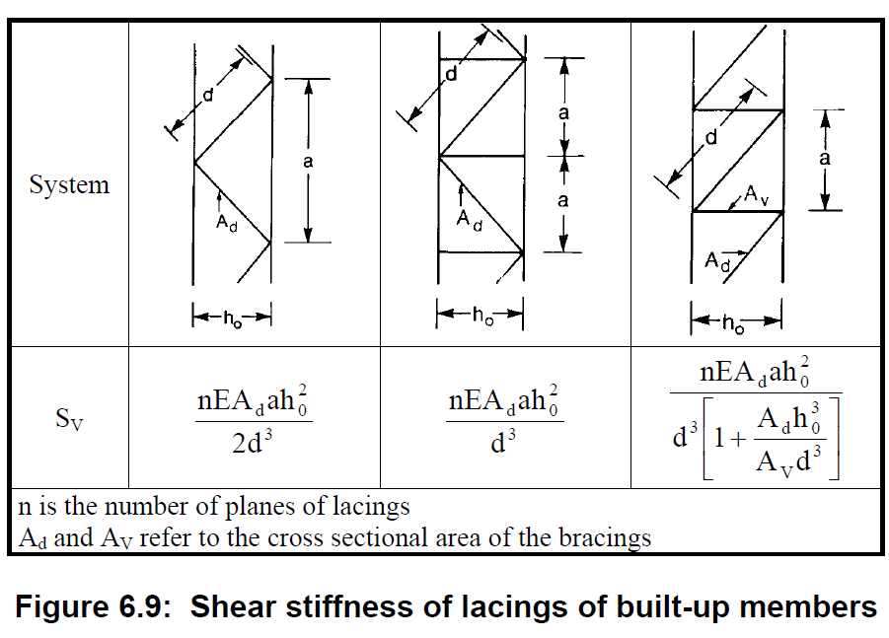

Příhradové spojky (6.4.2)
$I_{eff}=0.5h_{0}^{2}A_{ch}$

Slide 11
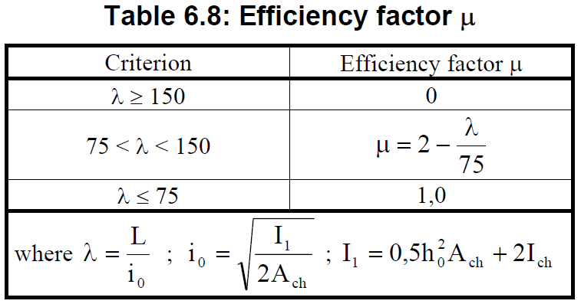

Rámové spojky (6.4.3)
$I_{eff}=0.5h_{0}^{2}A_{ch}+2μI_{ch}$
$S_{v}=\frac{24EI_{ch}}{a^{2}\left[1+\frac{2I_{ch}}{nI_{b} }\frac{h_{0}}{a}\right]}≤\frac{2π^{2}EI_{ch}}{a^{2}}$
$I_{b}=\frac{1}{12}bh^{3}$
b
h

Slide 12
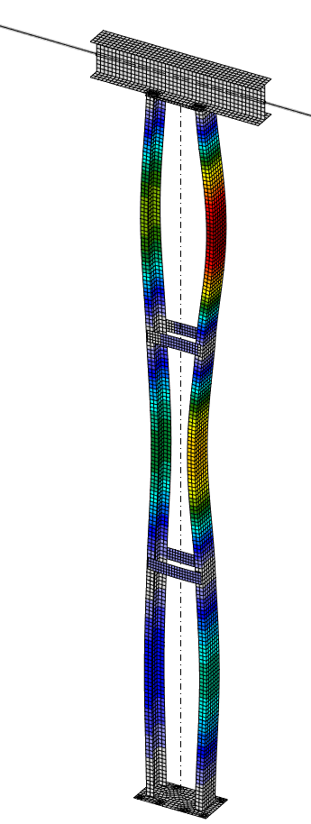
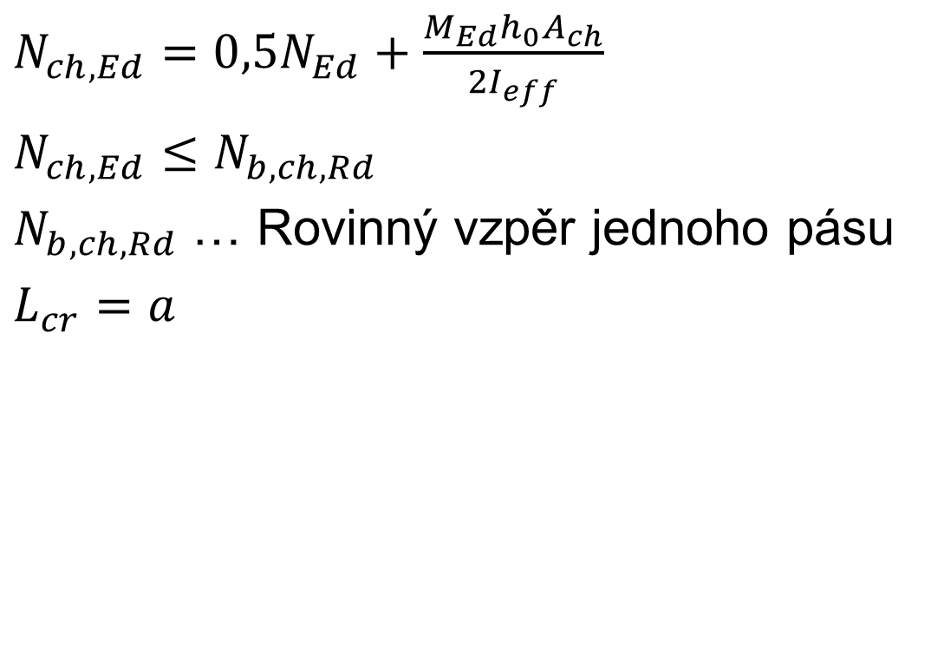
Posouzení jednoho pásu
$N_{ch,Ed}=0,5N_{Ed}+\frac{M_{Ed}h_{0}A_{ch}}{2I_{eff}}$
$N_{ch,Ed}≤N_{b,ch,Rd}$
$N_{b,ch,Rd}$ … Rovinný vzpěr jednoho pásu
$L_{cr}=a$

Slide 13
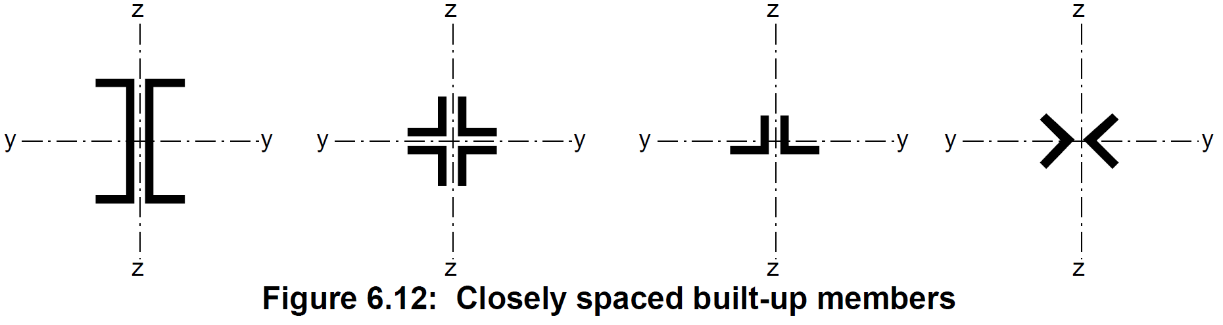
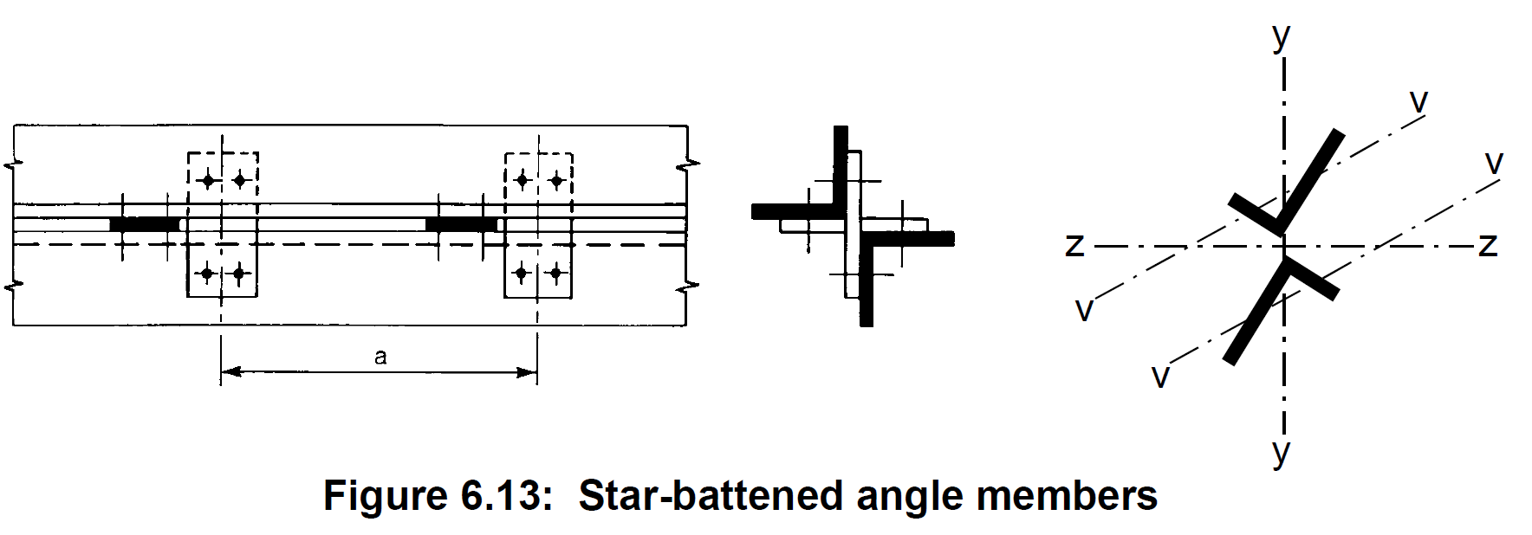

Složené členěné pruty (6.4.4)
Můžeme navrhovat jako celistvý prut se zanedbáním vlivu smykové tuhosti ($S_{v}=\text{∞}\text{)}$
$a<15i_{min}$
$a<70i_{min}$
$i_{min}$…minimální rameno setrvačnosti
jednoho pásu

Slide 14
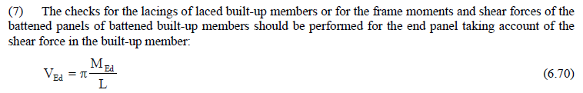
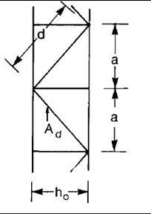
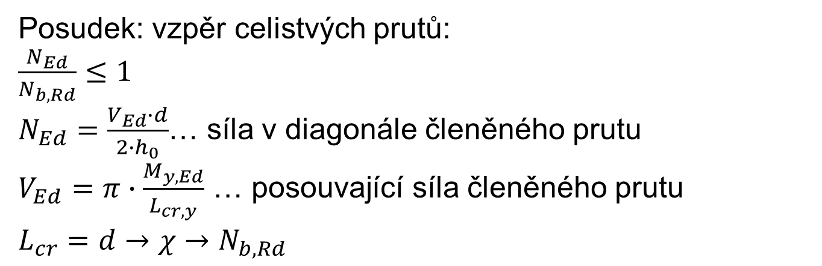
Posudek příhradových spojek
Diagonály
Posudek: vzpěr celistvých prutů:
$\frac{N_{Ed}}{N_{b,Rd}}≤1$
$N_{Ed}=\frac{V_{Ed}∙d}{2∙h_{0}}$… síla v diagonále členěného prutu
$V_{Ed}=π∙\frac{M_{y,Ed}}{L_{cr,y}}$ … posouvající síla členěného prutu
$L_{cr}=d→χ→N_{b,Rd}$

Slide 15
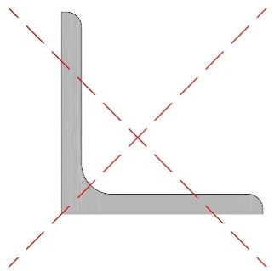

Posudek příhradových spojek
Svislice
Posudek: vzpěr celistvých prutů:
$\frac{N_{Ed}}{N_{b,Rd}}≤1$
$N_{Ed}=\frac{1}{2}∙\frac{N_{ch,Ed}}{100}=\frac{1}{2∙100}∙\left(\frac{N_{Ed}}{2}+\frac{M_{s}}{h_{0}}\right)$ … zajištění vzpěrné délky pásů
$L_{cr}=h_{0}→χ→N_{b,Rd}$

Slide 16
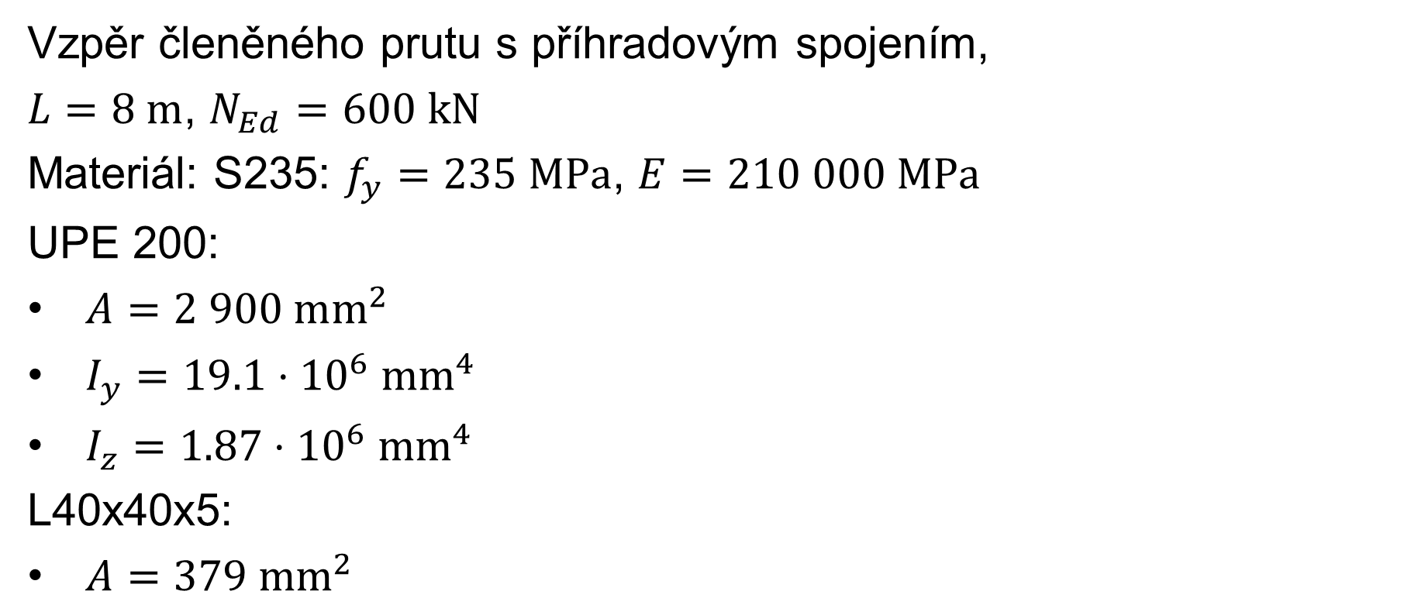
Příklad
Vzpěr členěného prutu s příhradovým spojením,
$L=8 m$, $N_{Ed}=600 kN$
Materiál: S235: $f_{y}=235 MPa$, $E=210 000 MPa$
UPE 200:
$A=2 900 mm^{2}$
$I_{y}=19.1⋅{10}^{6} {mm}^{4}$
$I_{z}=1.87⋅{10}^{6} {mm}^{4}$
L40x40x5:
$A=379 {mm}^{2}$

Slide 17
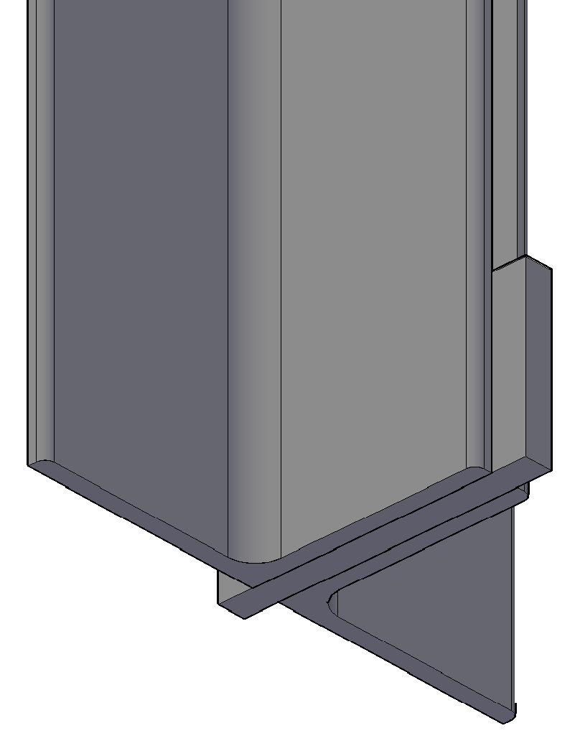
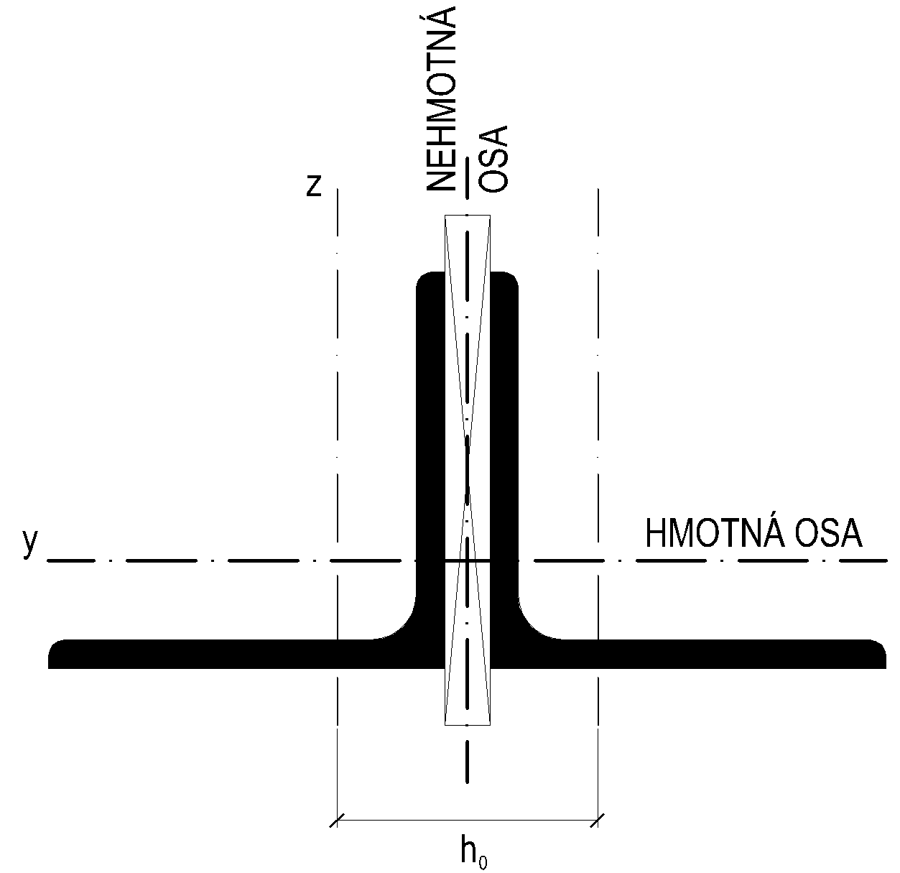


Příklad
Vzpěr členěného prutu s rámovým spojením
Materiál: S235: $f_{y}=235 MPa$, $E=210 000 MPa$
L70x5:
$A=686 mm^{2}$
$I_{y}=3,2⋅{10}^{5} {mm}^{4}$
$I_{z}=3,5⋅{10}^{5} {mm}^{4}$
Spojky PL8 50x90:
$I_{b}=8,33⋅{10}^{4} {mm}^{4}$
$L=L_{cr}=3000 mm$
$a=500 mm$
$N_{Ed}=100 kN$

Slide 18
Řešení

Slide 19


Příklad
Vzpěr členěného prutu s rámovým spojením
Materiál: S235: $f_{y}=235 MPa$, $E=210 000 MPa$
L70x5:
$A=686 mm^{2}$
$I_{y}=3,2⋅{10}^{5} {mm}^{4}$
$I_{z}=3,2⋅{10}^{5} {mm}^{4}$
Spojky PL8 50x90:
$I_{b}=8,33⋅{10}^{4} {mm}^{4}$
$L=L_{cr}=3000 mm$
$a=200 mm$
$N_{Ed}=100 kN$

Slide 20
Řešení

